Slide 1
Výživa ve sportu
zaměření – vytrvalostní sporty

Slide 2
obecná populace x sportovci
udržení energetické bilance - nejzřetelnější rozdíl od běžné populace
zajištění optimálního množství a kvality živin - odlišnost na zastoupení bílkovin a sacharidů
adekvátní hydratace organismu
výživová doporučení ↔ individualita sportovce!

Slide 3
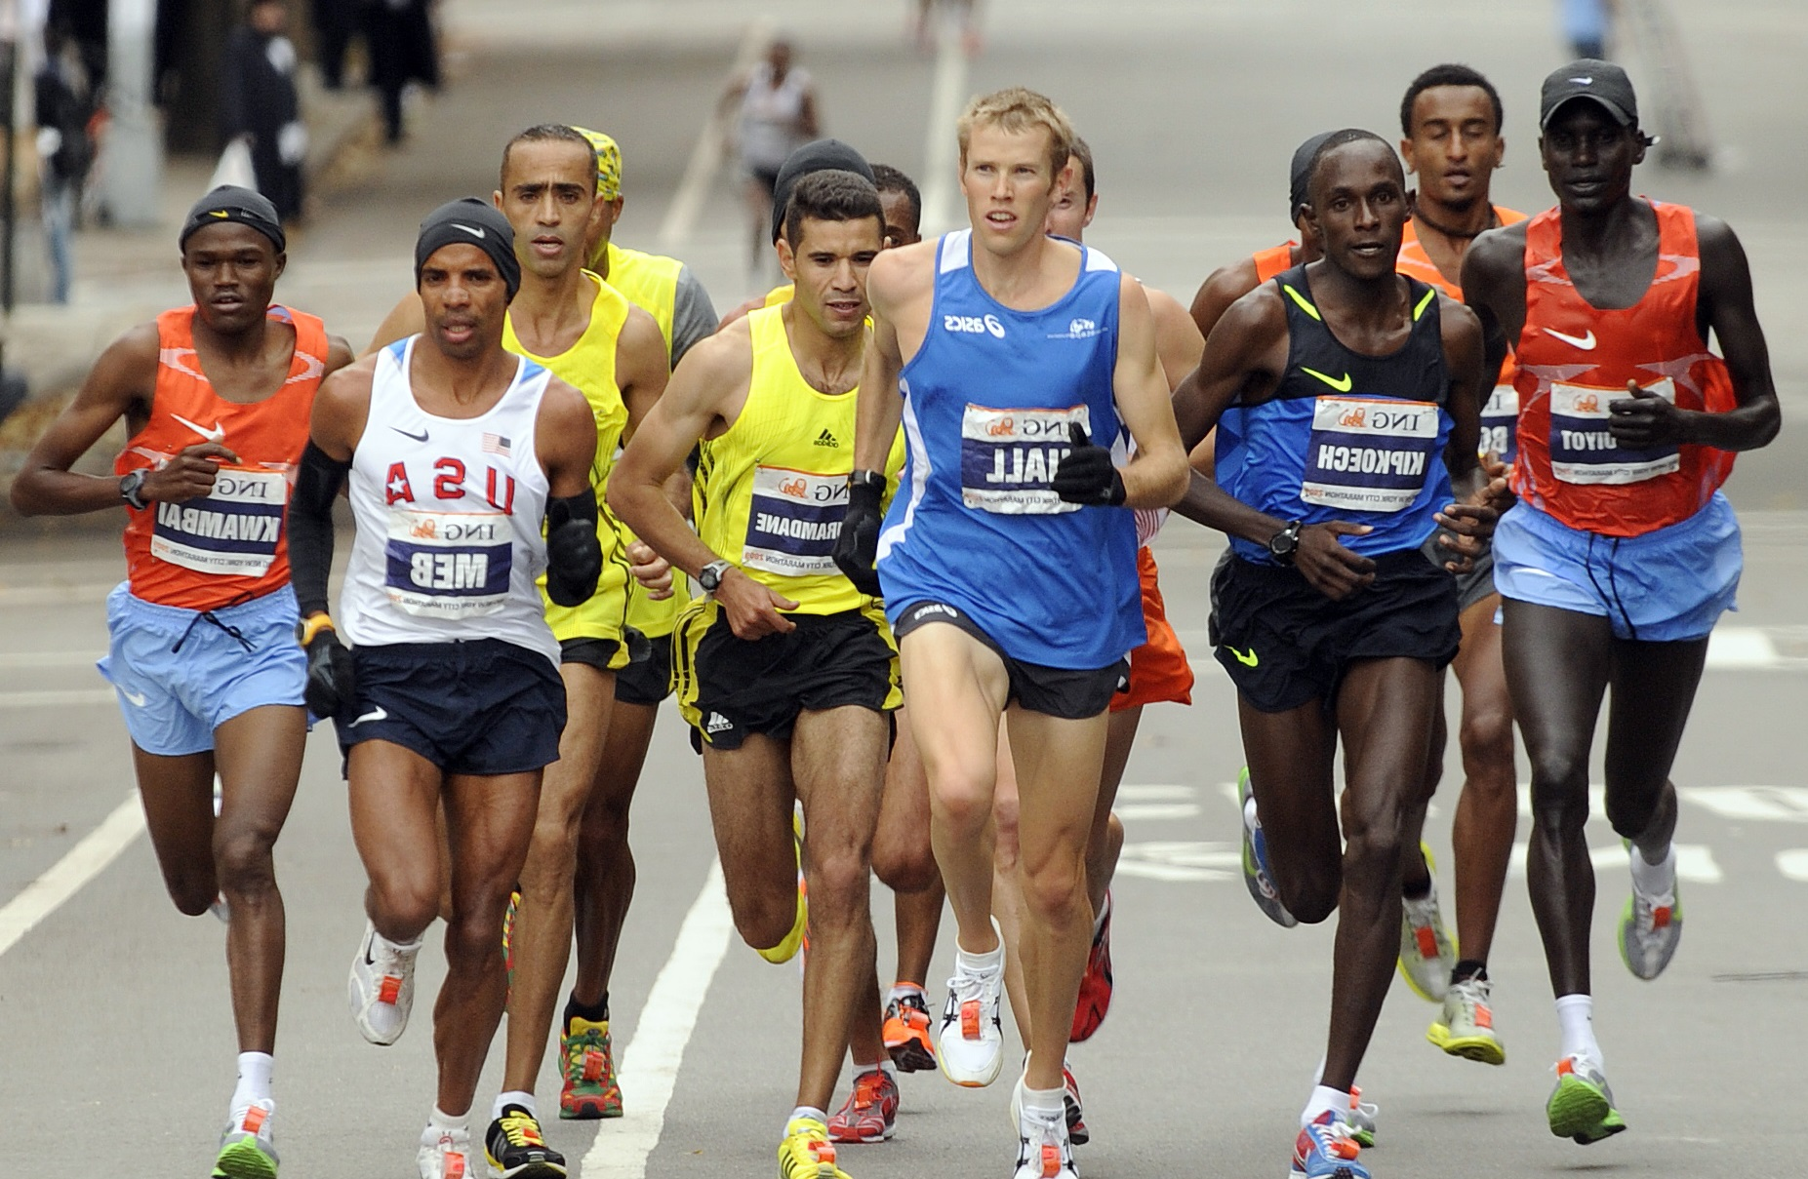
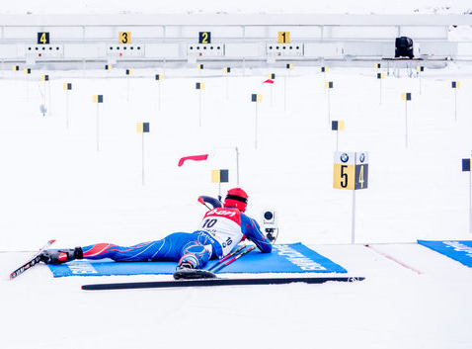
rizika výživových chyb
rychlejší rozvoj únavy
snížení intenzity zatížení
narušení kognitivních schopností během
zatížení
souvislost s neznalostí fyziologických a biochemických dějů

Slide 4
Sacharidy
zdroj energie pro činnost svalů a mozku
primární zdroj energie při intenzivním tréninku
denní příjem 50 – 60 % z CEP
ve vytrvalostním sportu 8-12 g/kg
zásobní glykogen (jaterní a svalový) - 350g - 550g

Slide 5
Rozdělení sacharidů
Jednoduché sacharidy
monosacharidy - glukóza, fruktóza, galaktóza
Složené (komplexní) sacharidy
disacharidy - maltóza, sacharóza, laktóza
polysacharidy - škrob
hl. zdroje v potravě: obiloviny a jejich výrobky (mouka, chléb, rýže, těstoviny, kukuřice, oves..), brambory, luštěniny, zelenina

Slide 6
výživa před, během a po zatížení
doporučení pro příjem makronutrientů (sacharidy, tuky, bílkoviny) u sportovců jsou v současnosti nejčastěji vyjadřována v g.kg-1 tělesné hmotnosti
nutriční faktory spojené s rozvojem únavy a poklesem výkonnosti:
vyčerpání energetických rezerv v aktivním svalu (glykogen)
hypoglykémie
dehydratace
hyponatremie
gastrointestinální dyskomfort - potíže s trávením

Slide 7
výživa před zatížením
- zahrnuje dlouhodobější dietní intervence v délce jednoho týdne před zatížením, stejně tak i speciální dietní strategie hodiny nebo minuty před zatížením
- primárním úkolem přípravy na zatížení je optimalizace tělesných sacharidových rezerv
směřuje k:
zajištění dostatečné hydratace a minimalizaci deficitu tekutin
eliminaci trávicích potíží během zatížení
zajištění a udržení odpovídající glykémie
navýšení endogenních glykogenových rezerv

Slide 8
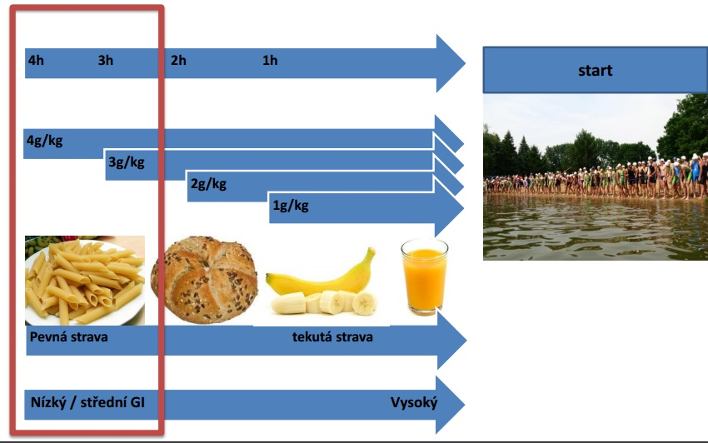
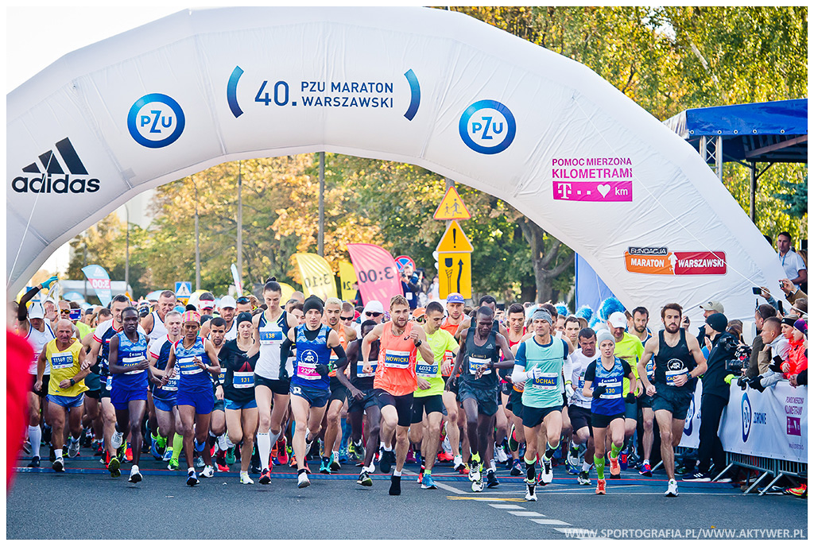

Slide 9
výživa během zatížení
cílem příjmu sacharidů, jiných nutrientů a tekutin během zatížení je:
- udržovat a korigovat hodnotu glykémie
- usnadňovat žaludeční vyprazdňování a dostupnost živin
- předcházet nadměrným ztrátám tekutin
- zajistit, podpořit tzv. glykogen šetřící potenciál

Slide 10
výživa během zatížení
zatížení kratší ~ 1 h není za podmínek dostatečných energetických zásob (glykogenu) nutné dodávat energii
zatížení trvající do 2 hod. je doporučován příjem 30-60 g.h-1
nad 2 hod. 60 g.h-1
zatížení > 3 hod. 60-90 g.h-1
kombinovaný příjem sacharidů
jednoduché sacharidy, zejména glukóza a fruktóza, a dále polymery glukózy- nejčastěji maltodextrin

Slide 11
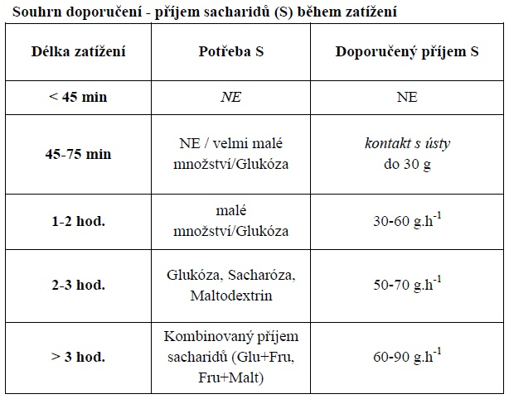

Slide 12
výživa po zatížení
cílem výživy po zatížení je optimalizovat regeneraci svalového glykogenu mezi tréninkovými jednotkami, resp. po skončení zatížení
první dvě hodiny jsou nejcitlivějším obdobím pro obnovu svalového glykogenu
vyčerpávající trénink? - kritických prvních 30min.
příjem sacharidů v množství ~ 1-1,2 g.kg-1 ihned po zatížení
kombinovaný příjem 1,2 g.kg-1 sacharidů plus 0,4 g.kg-1 bílkovin

Slide 13
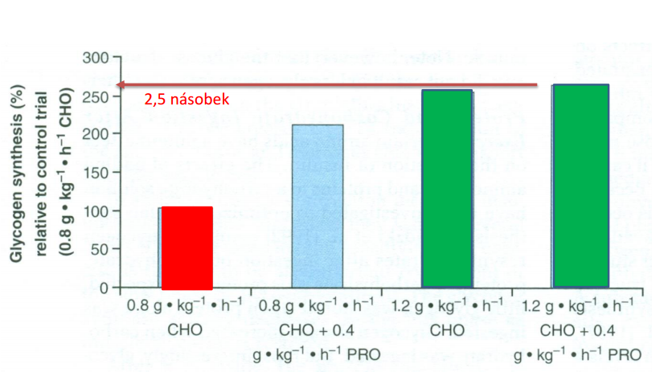
resyntéza glykogenu

Slide 14
pitný režim
charakteristika a množství tekutin v podmínkách konkrétního sportovního zatížení se odvíjí od mnoha faktorů:
- aktuální potřeba tekutin (environmentální podmínky – okolní teplota, vlhkost)
- stav hydratace organismu před zatížením
- délka, intenzita a typ zatížení (určuje energetické nároky organismu)

Slide 15
pitný režim před zatížením
smysl - eliminovat rozvoj dehydratace v průběhu zatížení
4 hodiny před zatížením by měl sportovec vypít alespoň 5-7 ml.kg-1vody nebo hypotonického nápoje
těsně před zahájením zatížení sportovci bez potíží tolerují 5 ml.kg-1 (300-400 ml) tekutin

Slide 16
pitný režim během zatížení
cíl - zabránit dehydrataci během zátěže
dehydratace 2 % již významně snižuje vytrvalostní výkon sportovce
> 2% - může negativně ovlivňovat mentální a kognitivní schopnosti
> 6 % je spojen s řadou projevů: snížená produkce moči, celková
slabost, podrážděnost, agresivita
8 %( cca 6 kg u 70kg sportovce) již příznaky nutí sportovce ukončit výkon

Slide 17
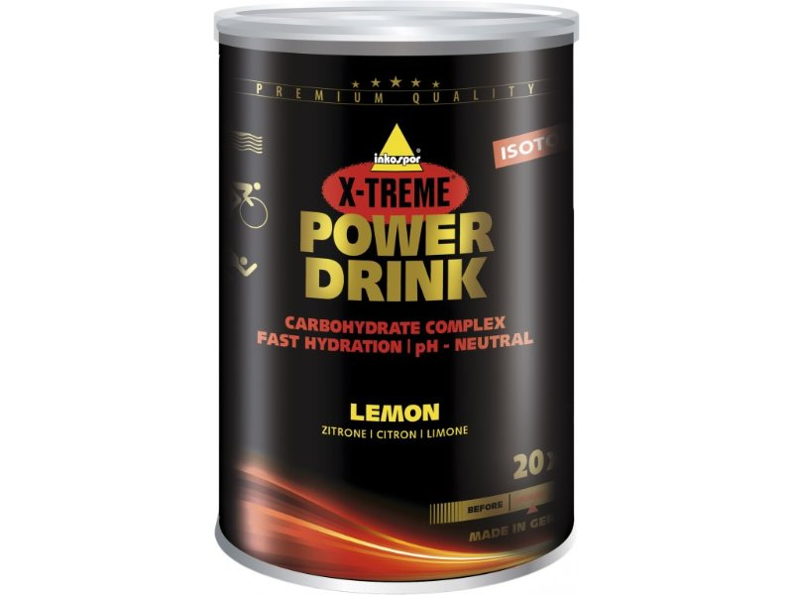
pitný režim během zatížení
delší než 1-2h – iontové nápoje
hypotonické - 250 miliosmolů v l
isotonické – 290 miliosmolů v l
hypertonické – 300 miliosmolů v l
během výkonu – 15 – 20min. → 125 – 250ml
nové poznatky?

Slide 18
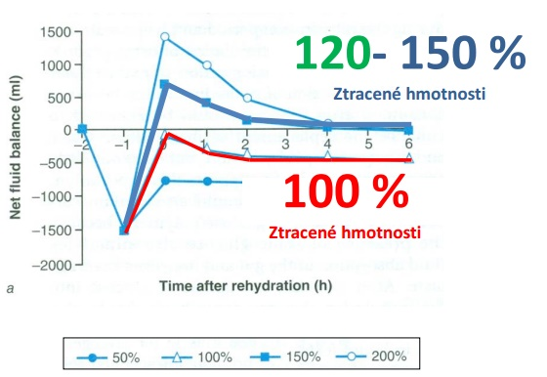
rehydratace

Slide 19
Silový a rychlostní trénink - doporučení
principy obdobné viz. výše
před tréninkem spíše tekutá než pevná strava
koktejly o obsahu 35g sacharidů a 10 -15g bílkovin
po tréninku regenerační snack (do 30-60 minut)

Slide 20
Timing živin – před tréninkem
náročnost TJ | silový a rychlostní | vytrvalostní
lehký | snack není potřeba | snack není potřeba
střední | těsně před tréninkem 15g S; pokud nebyla snídaně – 15-20g S plus 10-15g B nebo 6g EAM | 15g S těsně před nebo 25g S 15-30 min před zátěží
náročný | 35 - 85g sacharidů plus 10 -15g B nebo 6g EAM | timing před viz. výše

Slide 21
Timing živin - během tréninku
- pouze u náročného silového tréninku se doporučuje během zátěže přijmout 15-60g S (záleží na váze sportovce)

Slide 22
Timing živin - po tréninku
náročnost | silový a rychlostní | vytrvalostní
lehký | není potřeba | není potřeba
střední | 0,7g/kg S plus 0,1 -0,2g/kg B | 0,7g/kg S plus 0,1 -0,2g/kg B
náročný | 1-1,2 g/kg S plus 0,1 -0,2g/kg B | 1-1,5 g/kg S plus 0,1 -0,2g/kg B

Slide 23
????
1. Uveď po zátěžový snack po náročném vytrvalostním výkonu dle doporučení.
2. Uveď po zátěžový snack po náročném silovém výkonu dle doporučení.

